Slide 1
Water Sportschool (HANZE)
Intern opleiden instructeurs (zeilen en surfen)
Stakeholder in de watersport experience (watersportkamp ALO en SK)
watersportstimulering regio Groningen → betrekken van MBO, middelbare en basisscholen.

Slide 2
Toekomst beeld watersportschool
werken van uit een georganiseerde vaste locatie
groei van de watersportschool
Zelfvoorzienend → eigen kosten dekken
Samenwerkingsverband best western hotel (Paterswoldsemeer)
  Verhuur aan hotel gasten
  Gratis gebruiken van de grond en bebouwen hiervan
Laagdrempeligheid toevoegen voor verhuur (Kajakken)
Leerschol voor stagaires en instructeurs (verbinding non-profit, overheids en comericiele stakeholders

Slide 3
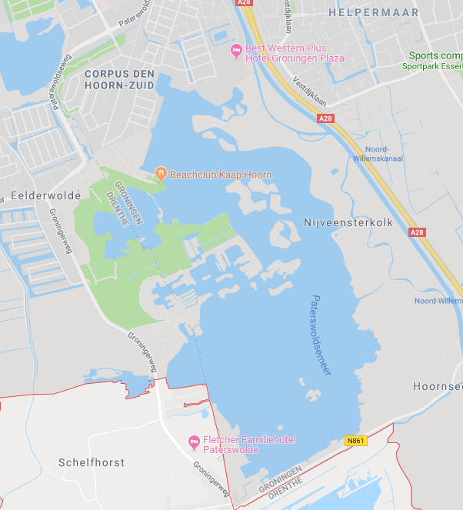
Aanschaf:
nieuwe zeilboten
Reddingssloep (10m)
windsurf materialen
Kajakken
Zee container

Slide 4
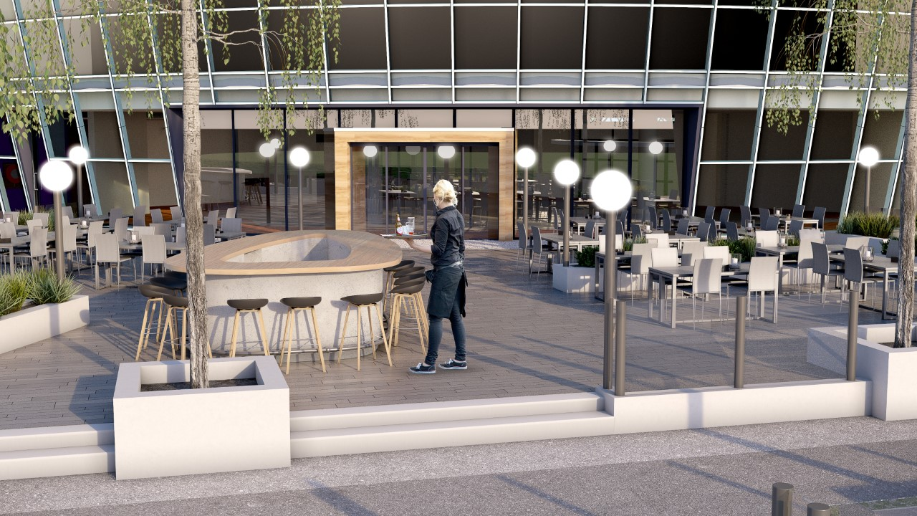

Slide 5
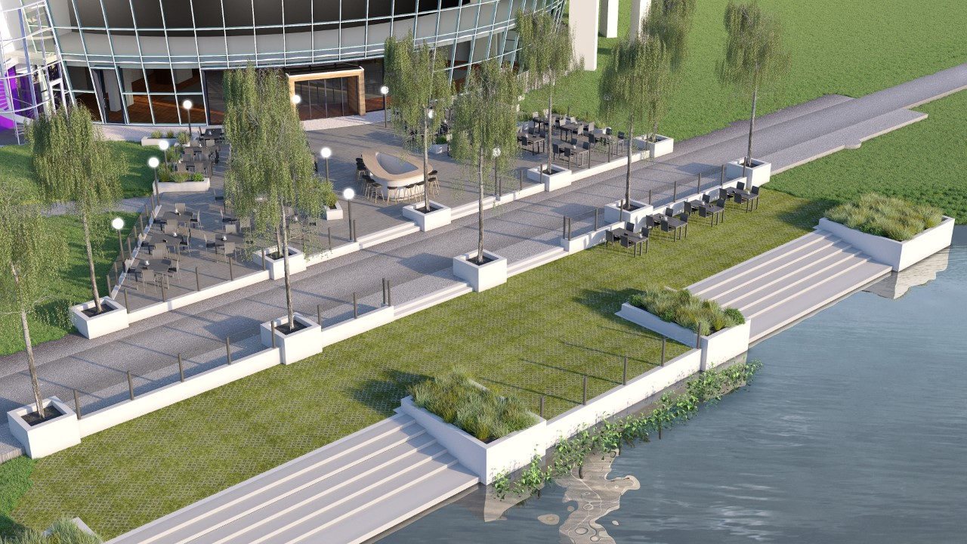

Slide 6
